Slide 1
Тема: А.С. Пушкин. Трагедия «Моцарт и Сальери»
10 класс

Slide 2

Сегодня на уроке вы будете:
- знакомиться с историей создания трагедии, значением терминов, относящихся к особенностям драматического произведения;
- учиться пользоваться различными видами чтения, излагать сжато информацию текста;
- создавать текст-рассуждение.

Slide 3
Тематический словарь урока
Драма – литературный, сценический и кинематографический жанр, один из трех основных художественных родов литературы(наряду с лирикой и эпосом), представляющий собой произведения, построенные в форме диалога и предназначенные для использования на сцене.
Пьеса – литературное произведение, предназначенное для сценического исполнения: трагедия, комедия и т.д.
Трагедия – драматическое произведение, изображающее напряженную борьбу страстей или идей, общественную или личную катастрофу, обычно оканчивающееся гибелью героя.

Slide 4
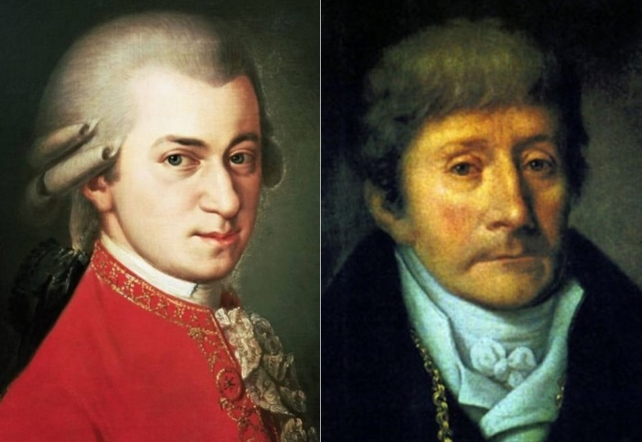
Тематический словарь урока
Во́льфганг Амадéй Мо́царт –австрийский композитор и музыкант-виртуоз. Один из самых популярных классических композиторов, Моцарт оказал большое влияние на мировую музыкальную культуру. По свидетельству современников, Моцарт обладал феноменальным музыкальным слухом, памятью и способностью к импровизации. Обстоятельства его ранней смерти стали предметом многочисленных спекуляций и споров, которые в свою очередь дали почву для появления различных художественных вымыслов и расхожих мифов.
Анто́нио Салье́ри — итальянский и австрийский композитор, дирижёр и педагог, автор более чем 40 опер, многочисленных инструментальных и вокально-инструментальных сочинений, Сальери был одним из самых известных и признанных композиторов своего времени и не менее прославленным педагогом: среди его учеников — Людвиг ван Бетховен, Франц Шуберт Людвиг ван Бетховен, Ференц Лист и Франц Моцарт. Проклятием Антонио Сальери стал миф о его причастности к смерти В.А. Моцарта.

Slide 5
А. С. Пушкин. Моцарт и Сальери
Творческое наследие А.С. Пушкина обширно и разнообразно, включает поэзию, прозу, драматургию. Осенью 1830 года в Болдино Пушкин написал четыре трагедии: «Пир во время чумы», «Каменный гость», «Скупой рыцарь», «Моцарт и Сальери», изданные под названием «Маленькие трагедии». Это название появилось благодаря самому Пушкину, который так охарактеризовал свои драматургические миниатюры в письме к критику Плетневу.
Известно, что первоначально трагедия «Моцарт и Сальери» носила название «Зависть». Исследованию и обличению этого порока она и была посвящена. Пушкин поднимает здесь глубокие вопросы, раскрывает трагедию человеческих душ, проникает в психологию своих героев. Дружба, творчество, отношение к миру и себе, понятие о таланте и гениальности – все это переплетено в драматическом конфликте пьесы.
Главные действующие лица пьесы – Моцарт и Сальери. Это вымышленные герои. Они лишь условно совпадают с реально жившими в XVIII веке композиторами. Пушкин использовал легенду об отравлении Моцарта, чтобы показать, как зависть иссушает душу человека и приводит его к преступлению.
«Моцарт и Сальери» - единственная пьеса, поставленная при жизни Пушкина: впервые была показана на сцене Александринского театра 27 января 1832 года. Сила этого произведения заключается в том, что всего лишь несколькими штрихами набросаны портреты великих музыкантов, рассказана история великой зависти.

Slide 6
Задание 1. Передайте краткое содержание текста через
составление цитатного плана
Консультация.
Цитата – это краткая и дословная передача изречений другого человека или отрывок из литературного произведения.
На письме заключается в кавычки. Если цитируется фраза не полностью, то на месте пропущенных слов ставится многоточие.
Алгоритм составления цитатного плана:
1. Прочитать текст и продумать прочитанное.
2. Разбить текст на смысловые части и озаглавить их цитатами, в которых содержится основная мысль фрагмента.
3. Проверить, отражают ли пункты плана основную мысль текста, связан ли последующий пункт с предыдущим.
4. Проверить знаки препинания в цитатах.
Например:
1.«…Пушкин написал четыре трагедии, изданные под названием «Маленькие трагедии».

Slide 7
Примерный образец цитатного плана
1.«… Пушкин написал четыре трагедии, изданные под названием «Маленькие трагедии».
2. «Известно, что первоначально трагедия «Моцарт и Сальери» носила название «Зависть».
3. «Главные действующие лица – Сальери и Моцарт».
4. «…рассказана история великой зависти»

Slide 8
Задание 2. Выполнить тестовые задания
1.Один из основных художественных родов литературы, представляющий собой произведения, построенные в форме диалога и предназначенные для использования на сцене:
А) лирика;
Б) эпос;
В) драма.
2.В каком из творческих периодов Пушкина были написаны «Маленькие трагедии»?
А) Петербургский период;
Б) Болдинский период;
В) Михайловский период.
3. Сколько трагедий входит в цикл «маленьких трагедий»?
А) 3
Б) 4
В) 9
4. Название цикла «Маленькие трагедии» дано:
А) П.А. Плетневым;
Б) А.С. Пушкиным;
В) издателями.
5. Что вынесено в заглавие первоначального названия трагедии - «Зависть»
А) основная мысль;
Б) тема.

Slide 9
Верные ответы
1.В
2.Б
3.Б
4.В
5.А

Slide 10
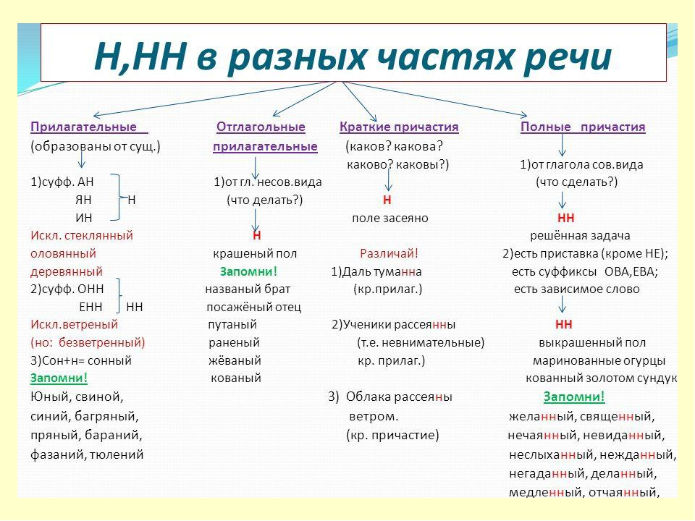
Консультация. Правописание Н, НН в разных частях речи.

Slide 11
Задание 3
Выписать из четвертого абзаца текста пример предложения, где употребляются слова с орфограммой «Н и НН в разных частях речи», объяснить их правописание.
Пример из текста:
«Моцарт и Сальери» - единственная пьеса, поставленная при жизни Пушкина: впервые была показана на сцене Александринского театра 27 января 1832 года. Объяснение орфограммы:
Единственная, необыкновенной – пишется НН, потому что эти слова являются прилагательными, образованными от существительных при помощи суффикса –ЕНН- ;
Поставленная – пишется НН, потому что это полное причастие, образованное от глагола совершенного вида (что сделать?).
Показана – пишется Н, потому что это краткое причастие (какова?), которое всегда пишется с одной Н.
Наличие в речи прилагательных и причастий свидетельствуют о желании автора быть выразительным, писать кратко, убедительно.

Slide 12
Верный ответ
Сила этой пьесы заключается в том, что всего лишь несколькими штрихами набросаны портреты великих музыкантов, рассказана необыкновенная история великой зависти.
Необыкновенная – пишется НН, потому что это прилагательное, образованное от существительного при помощи суффикса –ЕНН- ;
Набросаны, рассказана – пишется Н, потому что это краткие причастия (каковы? какова?), которые всегда пишутся с одной буквой Н.

Slide 13
Задание 4
Напишите эссе – рассуждение на тему «Зависть в нашей жизни», используя в тексте полные и краткие прилагательные, причастия с Н и НН, по следующей структурно – смысловой схеме:
1.Тезис.
2. Три аргумента в качестве доказательства тезиса.
3. Вывод.
В качестве тезиса можете выбрать одно из определений слова «зависть», данных в разных толковых словарях и высказываниях известных людей:
«Зависть – это досада по чужом добре или благе» (словарь Даля).
«Зависть – это желание иметь то, что есть у другого» (словарь Ушакова).
«Зависть-это неудовольствие при виде чужого счастья и удовольствие в его же несчастье» (Спиноза)
«Зависть полагает начало раздору» (Демокрит)
«Зависть – сестра соревнований»
(А.С. Пушкин).

Slide 14
Примерный ответ
«Зависть полагает начало раздору», - утверждал Демокрит. Я согласен с этим утверждением, так как считаю, что зависть является нравственным недостатком, отрицательным моральным качеством.
Свою мысль я хочу доказать следующими аргументами. Во-первых, человек постоянно ищет недостатки в объекте своей зависти и при первой же возможности может использовать их против него. Во-вторых, ненависть, которая овладела завистником, может привести к каким-то противоправным действиям. В –третьих, отравляет жизнь не только тем, кому завидует, но и нарушает энергетический баланс своего организма.
Поэтому надо жить так, чтобы зависти не было места в нашей жизни. Правильно расставленные жизненные приоритеты не дадут этому порочному чувству овладеть нашими душами.

Slide 15

Рефлексия «Незаконченное предложение»
Сегодня я узнал …
Мне удалось …
Самая интересная информация, полученная на уроке…..
Мне хотелось бы изучить/прочитать…

Slide 16
Учебное задание
«Дневник вдумчивого читателя»
Прочитайте в хрестоматии произведение
А.С. Пушкина «Моцарт и Сальери». Запишите, что поразило вас в большей степени.
Урок окончен! До встречи на следующем уроке.

Slide 17
Баршаға қолжетімді, сапалы білім!
Үш тілді
Цифрлы Қазақстан
Нәтижелі
Қол
жетімді
Дербес оқыту
Тиімді
Білімді бағалау
Заманауи технология
Качественное образование,
доступное всем!

